Slide 1

ČLOVĚK V PROSTORU
Tematická oblast | ESV Komunikace vizuálního umění se znakovými systémy uměleckých a společenských oborů
Datum vytvoření | 8. 12. 2012
Ročník | Kvinta, 1. – 2. roč.
Stručný obsah | Koláž, kombinovaná technika na téma „prostředí a člověk“
Způsob využití | Na základě díla autora současného umění, studenti vypracují vlastní výtvarný projekt. Odpovědi na konci prezentace.
Autor | Mgr. Lenka Tutschová
Kód | VY_32_INOVACE_37_ETUT02
Gymnázium a Jazyková škola s právem státní jazykové zkoušky Zlín

Slide 2
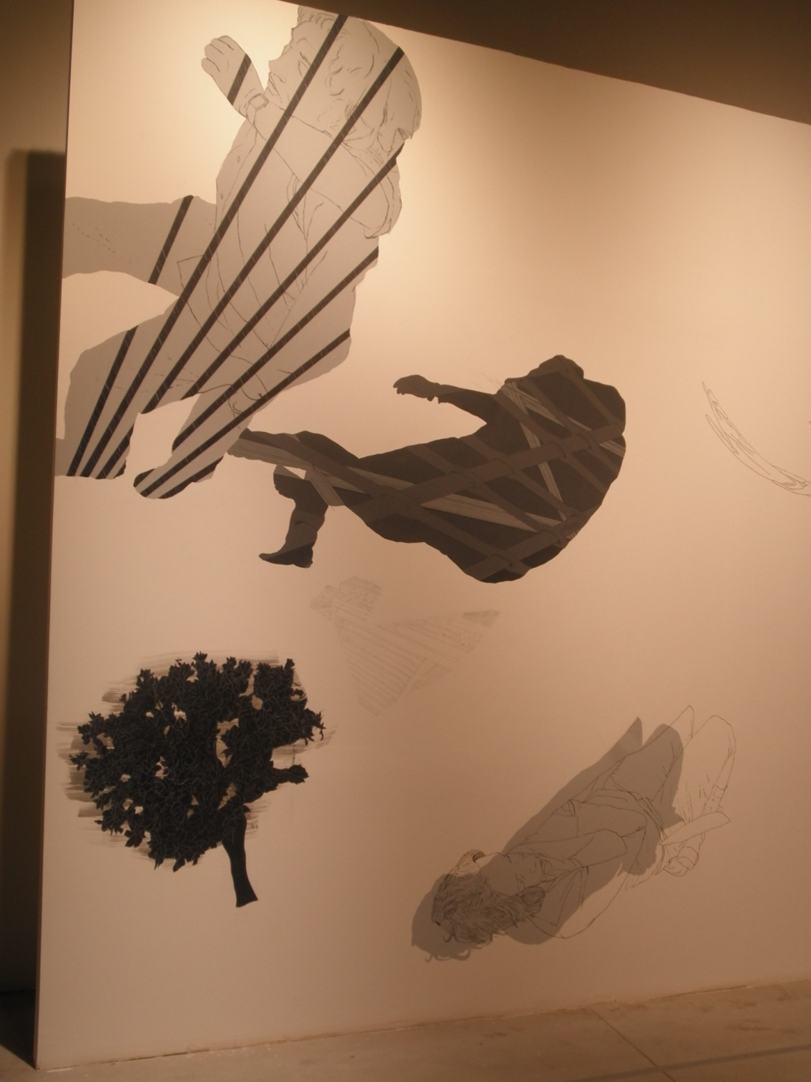

Slide 3
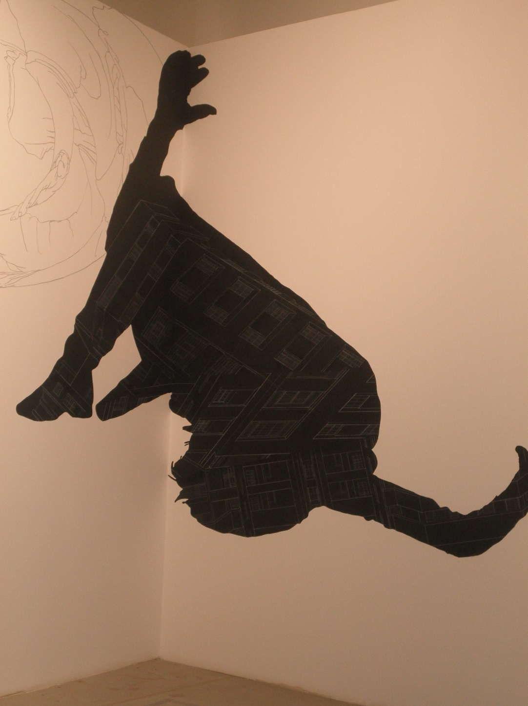

Slide 4
Prohlédněte si dílo a popište, co vidíte.
Co a jakým způsobem autor zobrazuje?
Jaké prvky městského prostředí se v siluetách nachází?
Jak na vás působí figury lidí? Jaký pohyb asi vykonávají?

Slide 5
Je rozdíl v myšlení lidí jiných národností a nebo lidí, kteří žijí na venkově a ve městě?
Jak podle vás ovlivňuje prostředí člověka?
Je něco ve vašem okolí, co na vás má vliv?
Jsou místa ve vašem okolí, která vám nahánějí strach a nebo naopak místa, kde se cítíte příjemně?

Slide 6
Najděte si siluetu člověka v pohybu v novinách a nebo časopise, případně se vyfoťte a vytiskněte si černobílý obrázek.
Siluetu vystřihněte, zvětšete na kopírce a použijte jako obrys pro váš obraz. Dovnitř siluety nakreslete a nebo překopírujte nějaké prostředí nebo detail prostředí, které má na tuto postavu vliv.
Pomůcky: časopisy, noviny, nůžky, lepidlo, kopírka, tužky, papír A2

Slide 7
Prohlédněte si dílo a popište, co vidíte.
Siluety nezačleněné do konkrétního prostředí
Co a jakým způsobem autor zobrazuje?
Postavy, rostliny, věci schematicky
Jaké prvky městského prostředí se v siluetách nachází?
Plocha, šrafura, linie, bod
Jak na vás působí figury lidí? Jaký pohyb asi vykonávají?
Tanec, pád,…

Slide 8
Je rozdíl v myšlení lidí jiných národností a nebo lidí, kteří žijí na venkově a ve městě?
Volná odpověď
Jak podle vás ovlivňuje prostředí člověka?
Je něco ve vašem okolí, co na vás má vliv?
Volná odpověď
Jsou místa ve vašem okolí, která vám nahánějí strach a nebo naopak místa, kde se cítíte příjemně?
Volná odpověď

